Slide 1
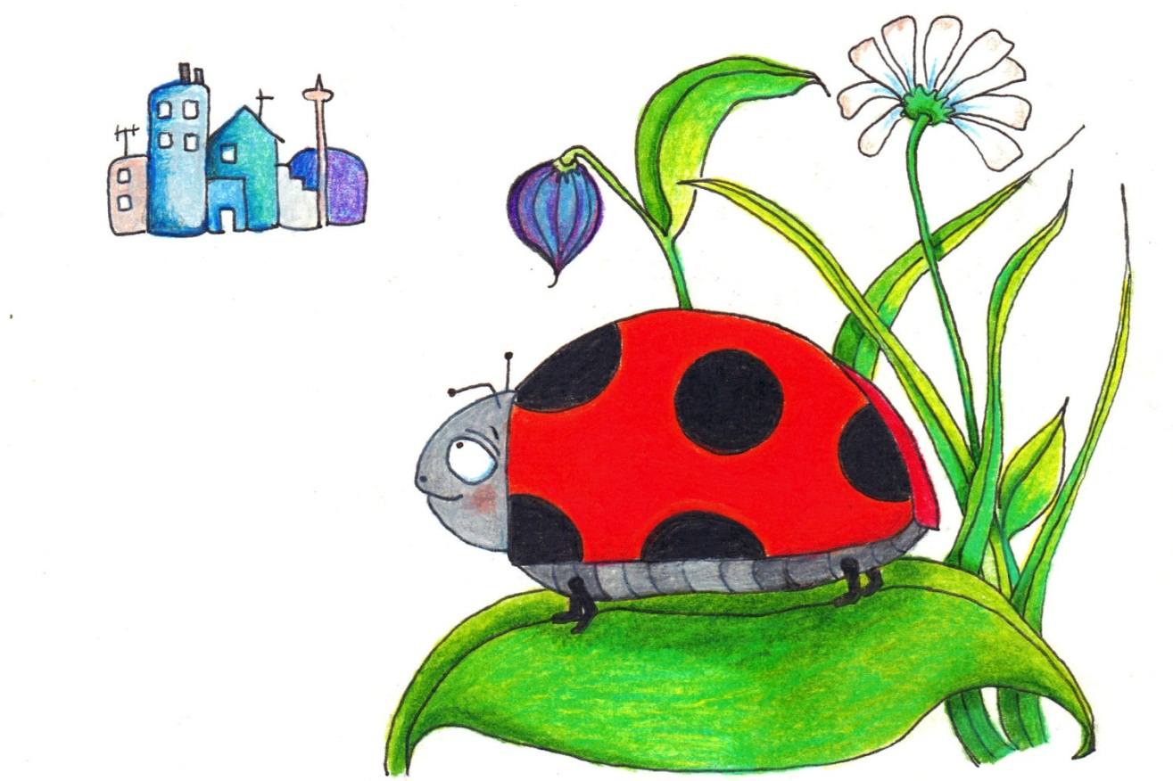
Joanna
Tekst: Kim Larsen
1. Ta’ mig med til drømmeland
der, hvor man ka’ drømme,
og ta’ mig med ud i verdens larm,
der hvor man ka’ larme.
Ta’ mig med til Joanna,
ta’ mig med, ta’ mig med, ta’ mig med,
hvis det er der, hvor man ikke bare
skal passe sig selv.

Slide 2
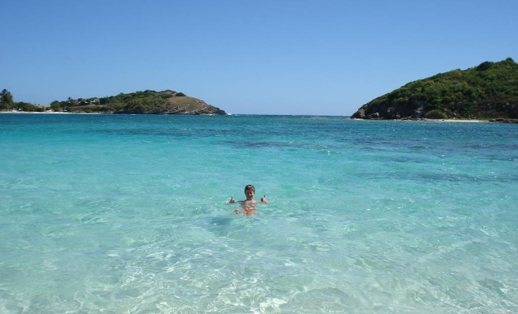
2. Ta’ mig med til det store hav,
der hvor man ka’ svømme,
og ta’ mig op i den tynde luft,
der hvor man ka’ svæve.
Ta’ mig med til Joanna,
ta’ mig med, ta’ mig med, ta’ mig med,
hvis det er der, hvor man ikke bare
skal passe sig selv.

Slide 3
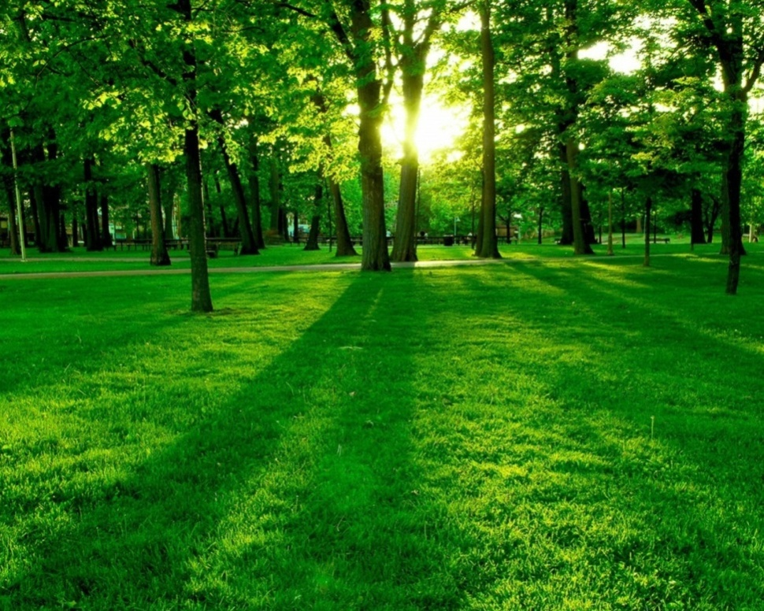
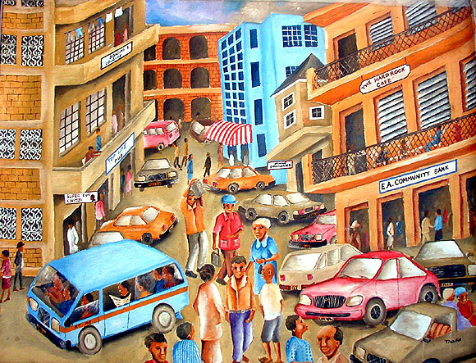
3. Ta’ mig ud i den grønne skov,
der hvor man ka’ spire,
og ta’ mig med ind i storbyens jag,
der hvor man ka’ jage.
Ta’ mig med til Joanna,
ta’ mig med, ta’ mig med, ta’ mig med,
hvis det er der, hvor man ikke bare
skal passe sig selv.

